Slide 1
Roboti & spol.: Hrozba na druhou, nebo příležitost na druhou?
Lukáš Kovanda, hlavní ekonom, Cyrrus

Slide 2
1.
Digitální technologie ve věku akcelerace
Notes:
M

Slide 3
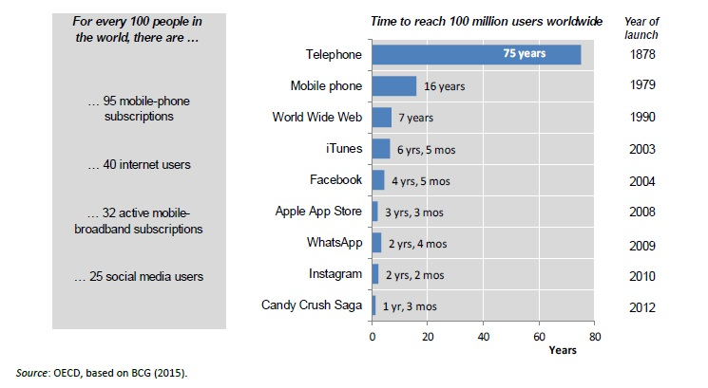
Velký dosah a stále rychlejší šíření > není úniku
Digitální technolgie
Notes:
M

Slide 4
Věk akcelerace
Digitální technologie
Facebook má 31x méně zaměstnanců než General Motors v 50. letech
Ke globálnímu dosahu dnes stačí „málo“
Velký dosah a rychlé šíření > izolace není možná
Firmy musí akceptovat nové technologie (pokud je samy nevynaleznou)
Technologická změna tak probíhá na úrovni makro- i mikroekonomické, na úrovni odvětvové i firemní („na druhou“)
>>> „Věk akcelerace“ (Hartmut Rosa, německý sociolog, 2013)
Notes:
M

Slide 5
2.
Večerka v roce 2025
Notes:
M

Slide 6
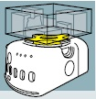
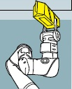
Případová studie: nakupování ve večerce v roce 2025
Při příchodu do obchodu vás zdraví automat (software rozpoznal Vaši tvář), už ví, kdo jste, jaké máte preference, na jaké slevy můžete slyšet atp.
Uskladnění zboží je plně automatizováno, automat zpracovává příjem i výdej zboží a zajišťuje jeho dodání dronem nebo nákupním košíkem.
Žádné fronty , ani nutnost byť se jen chvilku zastavit u pokladny. Platba i vyexpedování zboží jsou automatické. Domů vás z večerky doprovází košík plný zboží.
Regály jsou monitorovány roboty a automaticky doplňovány. Po dobu nakupování vás doprovází robotizovaný nákupní košík.
Nákup je zaplacen mobilním telefonem. Zákazníci mohou poskytnout okamžitou zpětnou vazbu.
Notes:
L

Slide 7
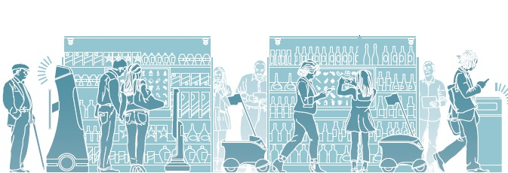
Případová studie: nakupování ve večerce v roce 2025
3x vyšší přínosy automatizace než její náklady
- 65 % člověkohodin
Zdroj: McKinsey, 2017
Notes:
M

Slide 8
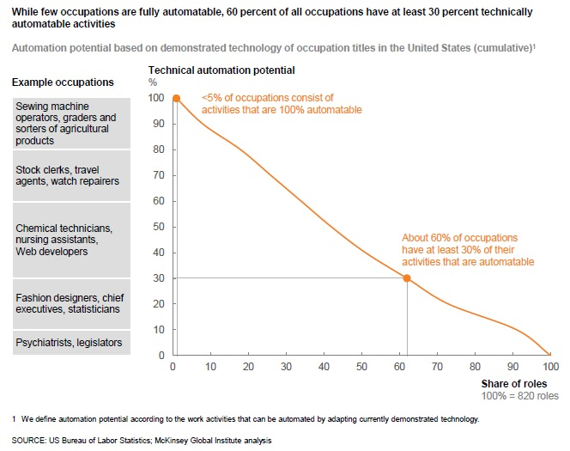
Případová studie: nakupování ve večerce v roce 2025
Pouze méně než 5 % povolání je plně automatizovatelných
Přibližně 60 % povolání je alespoň ze 30 % automatizovatelných
Notes:
M

Slide 9
3.
Jsou roboti hrozbou, nebo příležitostí?
Notes:
M

Slide 10
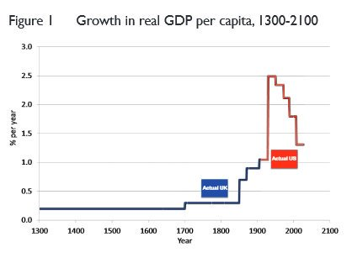
Pokrok ekonomicky vyspělého světa zpomaluje…
Jsou roboti hrozbou, nebo příležitostí?
zdvojnásobení životní úrovně po roce 1300 si v hospodářsky nejvyspělejších oblastech světa vyžádalo celých pět set let
k dalšímu zdvojnásobení pak už ale stačilo pouze sto let, od roku 1800 do roku 1900
růst životní úrovně vrcholil ve 30. až 50. letech dvacátého století, kdy se zdvojnásobila za pouhých 28 let, konkrétně mezi lety 1929 a 1957
další zdvojnásobení si ale už vyžádalo nepatrně delší dobu – 31 let
ekonom Robert Gordon prognózuje, že v současnosti už to trvá opět téměř sto let, než se zdvojnásobení dostaví – dvakrát vyšší životní úroveň než v roce 2007 bude podle něj běžná až v roce 2100, což se zrcadlí i v očekávaném pomalejším růstu HDP na hlavu
Notes:
M

Slide 11
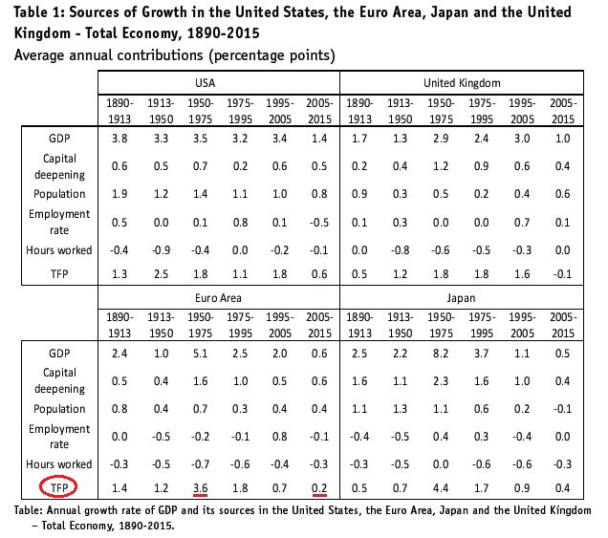
…ale iniciativa typu Průmysl 4.0 to nezachrání
Jsou roboti hrozbou, nebo příležitostí?
produktivita eurozóny aktuálně roste zhruba 18krát pomaleji než v době, kdy se v praxi projevila druhá průmyslová revoluce
žádná 4. průmyslová revoluce neprobíhá, dochází k běžnému evolučnímu rozvoji (ale i ten může být pro některé země, včetně ČR, ohrožující – viz dále)
vládní iniciativy typu Průmysl 4.0 jsou jen bezobsažným marketingem, který má politikům a lobbistům umožnit přerozdělování nových miliard a zřizování nových úřadů – ve jménu zmírnění sociálních dopadů údajné 4. průmyslové revoluce
Notes:
M

Slide 12
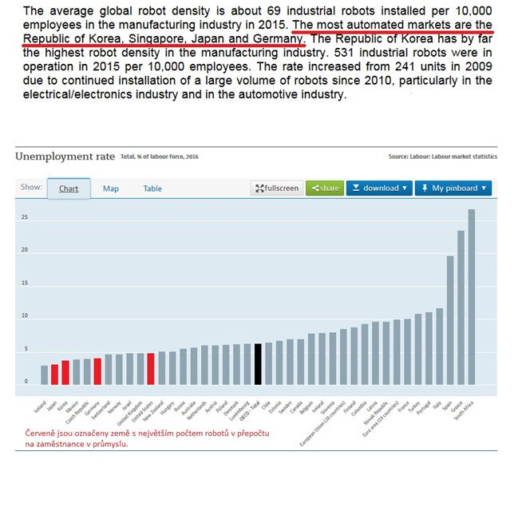
Země s nejvíce roboty mají nízkou nezaměstnanost
Jsou roboti hrozbou, nebo příležitostí?
Notes:
M

Slide 13
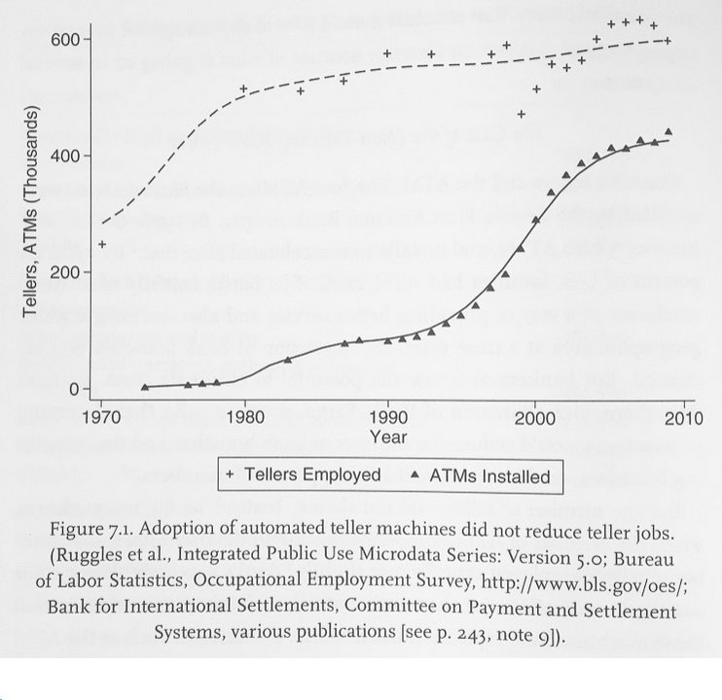
Pesimistické scénáře se v minulosti nenaplnily
Jsou roboti hrozbou, nebo příležitostí?
Notes:
M

Slide 14
3.
Roboti v České republice
Notes:
M

Slide 15
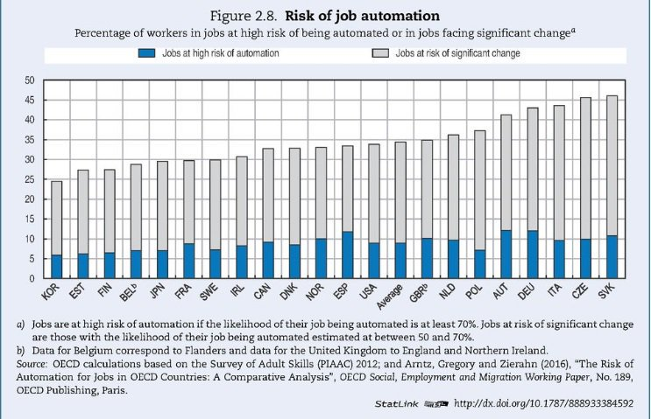
ČR je vysoce ohrožená automatizací
Roboti na Slovensku
V ČR (a na Slovensku) je nejvyšší podíl zaměstnanců ohrožen procesem automatizace a robotizace a souvisejícími změnami
Příčinou není jen silná závislost na průmyslové výrobě s nízkou přidanou hodnotou a nízký podíl sektoru služeb na ekonomice
Svoji roli hraje také třeba poměrně nekvalitní management podnikové sféry – nekvalitní řízení zpomaluje akumulaci lidského kapitálu a tedy flexibilitu zaměstnanců tváří v tvář probíhající „kreativní destrukci“ trhu práce
Notes:
L

Slide 16
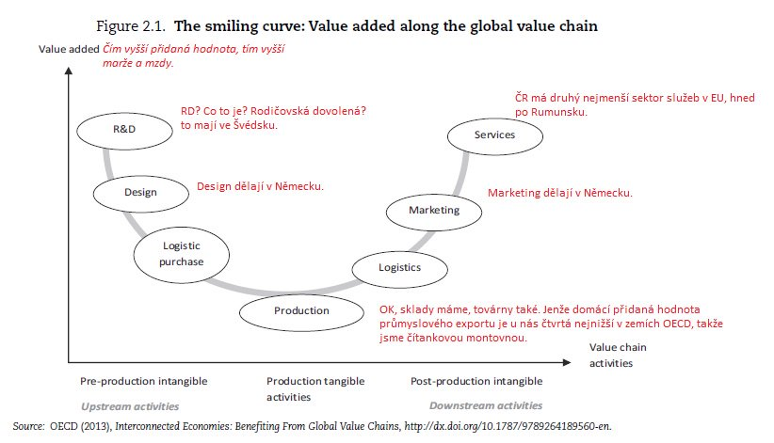
Co změnit, aby roboti byli příležitostí?
Roboti na Slovensku
Notes:
L

Slide 17
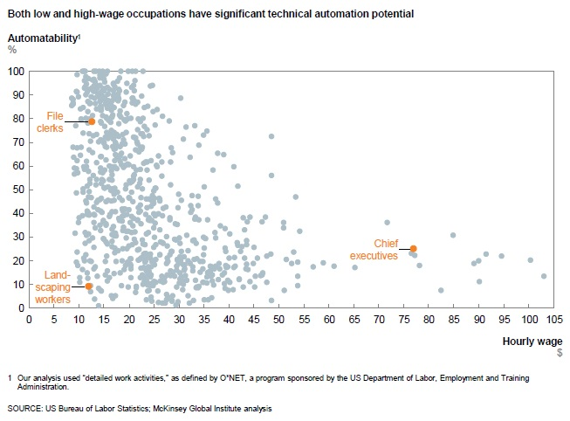
Kdo má vyšší mzdu, robotovi snáze odolá
Roboti na Slovensku
Notes:
L

Slide 18
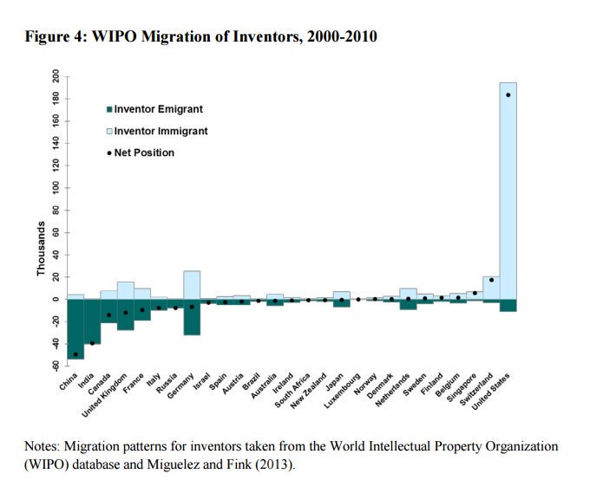
Nejlepší mozky světa neomylně míří do USA
Roboti na Slovensku
v letech 2001 až 2010 se do Spojených států přistěhovalo výrazně více vynálezců, objevitelů a inovátorů – tedy té vůbec nejkvalifikovanější pracovní síly –, než jich odtamtud odešlo
v roce 2010 vykazovaly USA díky migraci vysoce kvalifikované pracovní síly téměř o 200 tisíc světově nejchytřejších hlav více než v roce 2001
druhé Švýcarsko zaostalo za USA se značným odstupem, když mu jich přibylo „jen“ necelých 20 tisíc
mnohem hůře na tom byly největší ekonomiky EU, tedy Německo, Británie, Francie a Itálie. Více objevitelů a inovátorů tyto země opouštělo, než kolik jich přicházelo
Notes:
M

Slide 19
4.
Pár bodů na závěr
Notes:
M

Slide 20
Závěr
Žijeme ve „věku akcelerace“, technologická změna probíhá „na druhou“, násobí se tedy i hrozby a příležitosti
Firmy musí technologickou změnu vzít za svou, jinak nepřežijí (večerky se musí automatizovat, jinak je vytlačí e-shopy a online supermarkety)
Roboti a automatizace nejen, že nejsou hrozbou, ale v éře stárnutí populace naopak nutností, abychom udrželi stávající růst životní úrovně
Některé země, včetně ČR, nejsou na proces automatizace a robotizace dobře připraveny, vládní iniciativy typu Průmysl 4.0 ale nepomohou
Z robotů dělá příležitost výroba s vysokou přidanou hodnotou a kvalifikovaná pracovní síla
Notes:
M

Slide 21
Děkuji za pozornost!
Lukas.Kovanda@cyrrus.cz
Notes:
M

